Slide 1




Қазақ тілі 10-сынып
Ү бөлім. Білім. Ғылым. Инновация. Тілдік жүйе және норма.
Сабақтың тақырыбы: Тесланың түйсігі. Тіл дәлдігі.
Оқу мақсаты: 10.2.6.1 белгілі бір мақсат үшін оқылым стратегияларын тиімді қолдана білу;
10.4.3.1 белгілі бір тақырып аясында сөздерді іріктеп, түрлендіріп, талғаммен қолдана білу.

Slide 2
Қазақ тілі 10-сынып
Қызығушылықы ояту. 1-тапсырма. 89-бет.
Түйсігің не дейді? Сұрақтарға жауап беріңдер.
1-Болашақта қандай маман иесі боласың?
2. Болашақта ғалымдар қандай жаңалықтар ашуы мүмкін?
3. Адамдар қай ғаламшарға қоныстануы мүмкін? Себебі не?
4.Ғалымдар мәңгілік қозғалтқышты ойлап табуы ммкін бе? Егер ойлап табады десең, қандай сипатта болу мүмкін?
5. Жердің болашағын қалай елестетесің?

Slide 3
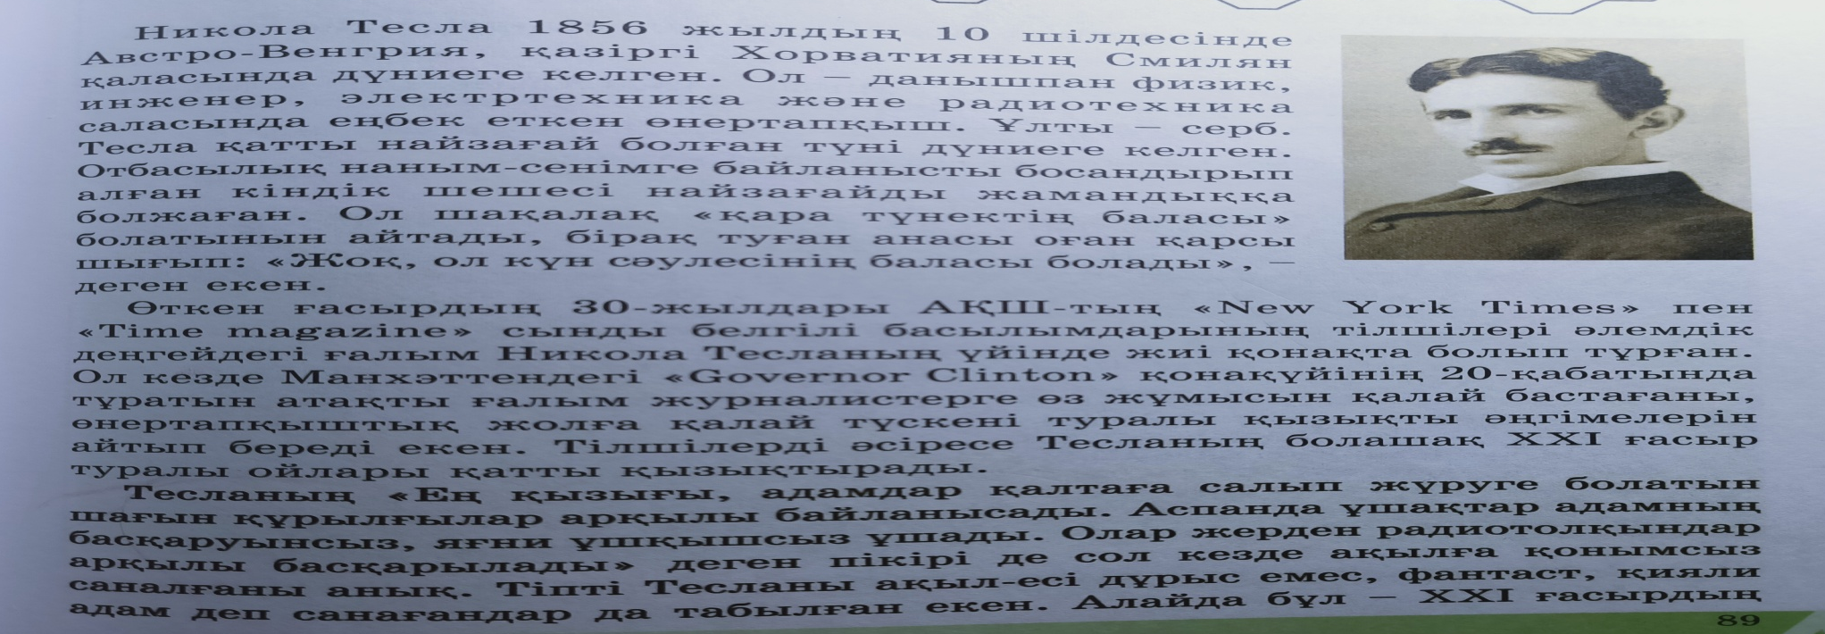
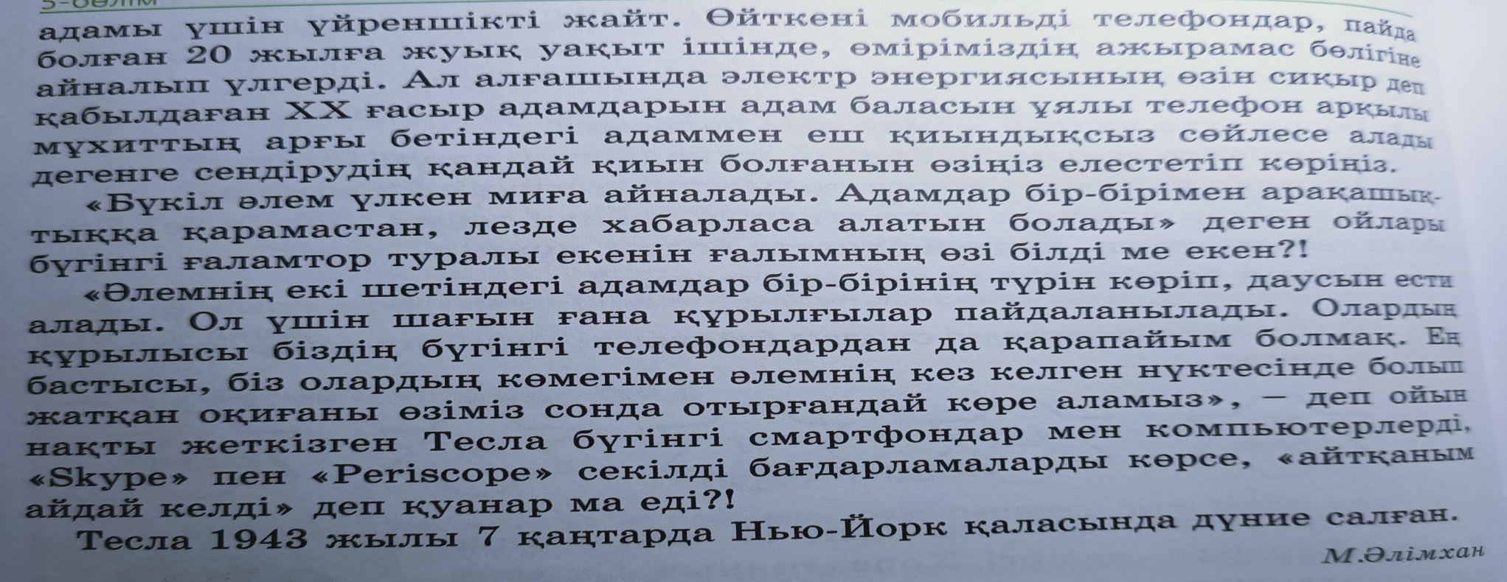
2-тапсырма. Мәтінді оқып, төмендегі сандарға байланысты қандай ақпараттар берілгендігін айтыңдар 89-90 бет.

Slide 4
2-тапсырма. ”Сандар сөйлейді” төмендегі сандарға байланысты қандай ақпараттар берілгендігін айтыңдар.
10 шілде
ХХІ
30
20
7 қаңтар
3-тапсырма. «Үш сөйлем» мәтіннің басты идеясын үш сөйлеммен жеткізіңіз.
Дескриптор:
-белгілі бір мақсат үшін оқылым стратегияларын тиімді қолдана біледі: оқылым алды сұрақтарға жауап береді, мәтіндегі негізгі ақпараттарды есте сақтайды, мәтіннің басты идеясын анықтай алады.

Slide 5
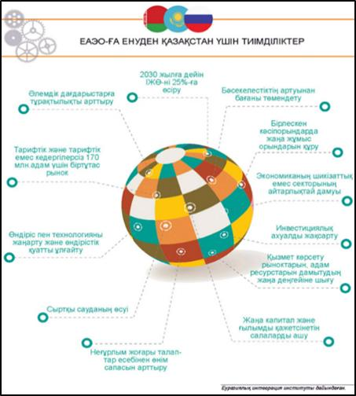

4-тапсырма.
Сізге «Жастардың болашағы жарқын» тақырыбында өтетін халықаралық оқушылар форумына қатысу тапсырылды. Онда сіз өз еліңіздің болашағын таныстыруыңыз қажет. Ол үшін жоғарыда берілген графиктік мәтіндердегі ақпараттарды және төмендегі тірек сөздерді қолдана отырып, Қазақстанның Еуразиялық одаққа енуінің артықшылықтары мен кемшіліктерін талдап, «Елдің болашағы жарқын болса, жастардың да болашағы жарқын» тақырыбында баяндама мәтінін жазыңыз.
Тірек сөздер: Экономика, коэффициент, инновация, жоба, жаһандану, индустрия, карта, капитал, бизнес, компания, қор, өндіріс, әмбебап, нарық
Дескриптор:
- Берілген тақырып аясында сөздерді іріктейді, түрлендіре алады;
- Тірек сөздерді талғаммен қолдана біледі.

Slide 6

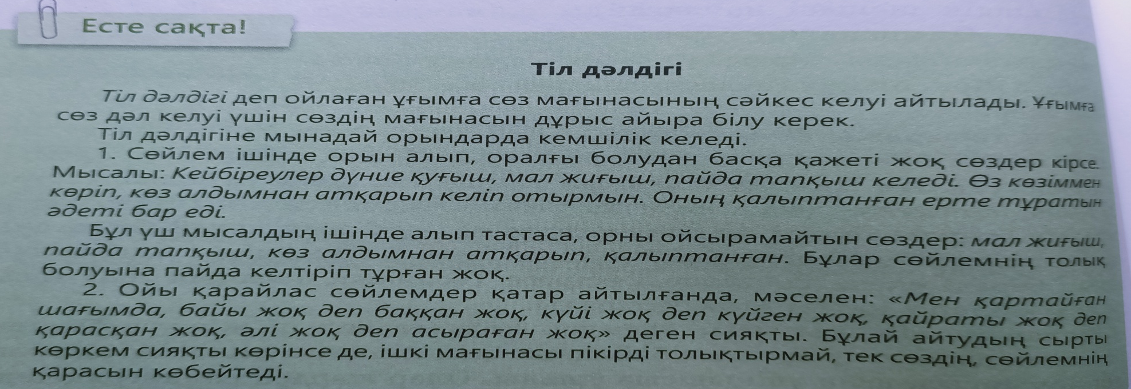
Қазақ тілі 10-сынып
5-тапсырма. Мысал керек.

Slide 7
Қазақ тілі 10-сынып
Бағалау критерийі | (1-3 балл): белгілі бір мақсат үшін оқылым стратегияларын тиімді қолдануда, белгілі бір тақырып аясында сөздерді іріктеп, түрлендіріп, талғаммен қолдана білуде қателіктер жібереді. Оқу тапсырмасының 10-30 пайызын орындайды. Оқу тапсырмасын орындау кезінде мұғалім көмегін қажет етеді. (4-7 балл): белгілі бір мақсат үшін оқылым стратегияларын тиімді қолдануда, белгілі бір тақырып аясында сөздерді іріктеп, түрлендіріп, талғаммен қолдана білуде болмашы қателіктер жібереді. Оқу тапсырмасының 40-70 пайызын орындайды. Оқу тапсырмасын орындауда кейде мұғалім көмегін қажет етеді. (8-10 балл): белгілі бір мақсат үшін оқылым стратегияларын тиімді қолданада, белгілі бір тақырып аясында сөздерді іріктеп, түрлендіріп, талғаммен қолдана біледі , өз қатесін анықтай алады. Қосымша оқу тапсырмаларын өз бетінше меңгереді. Тапсырманың 80-100 пайызын орындайды.

